Slide 1
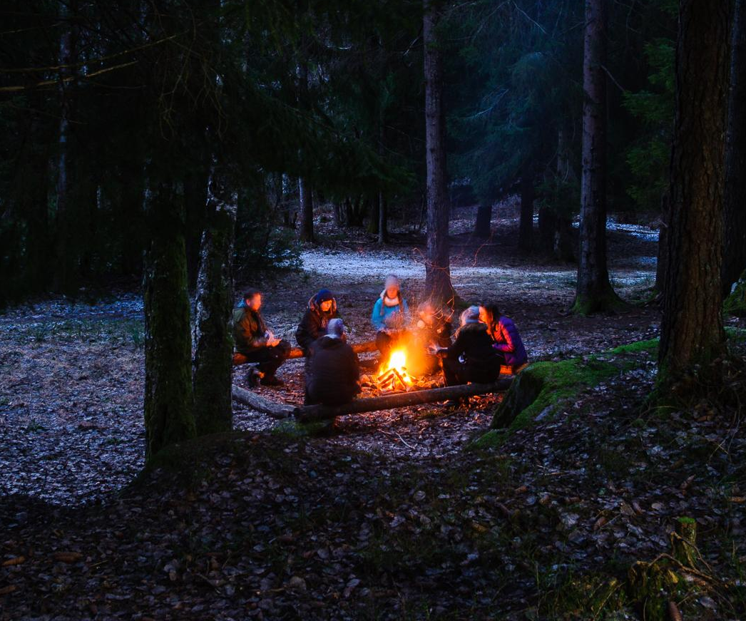
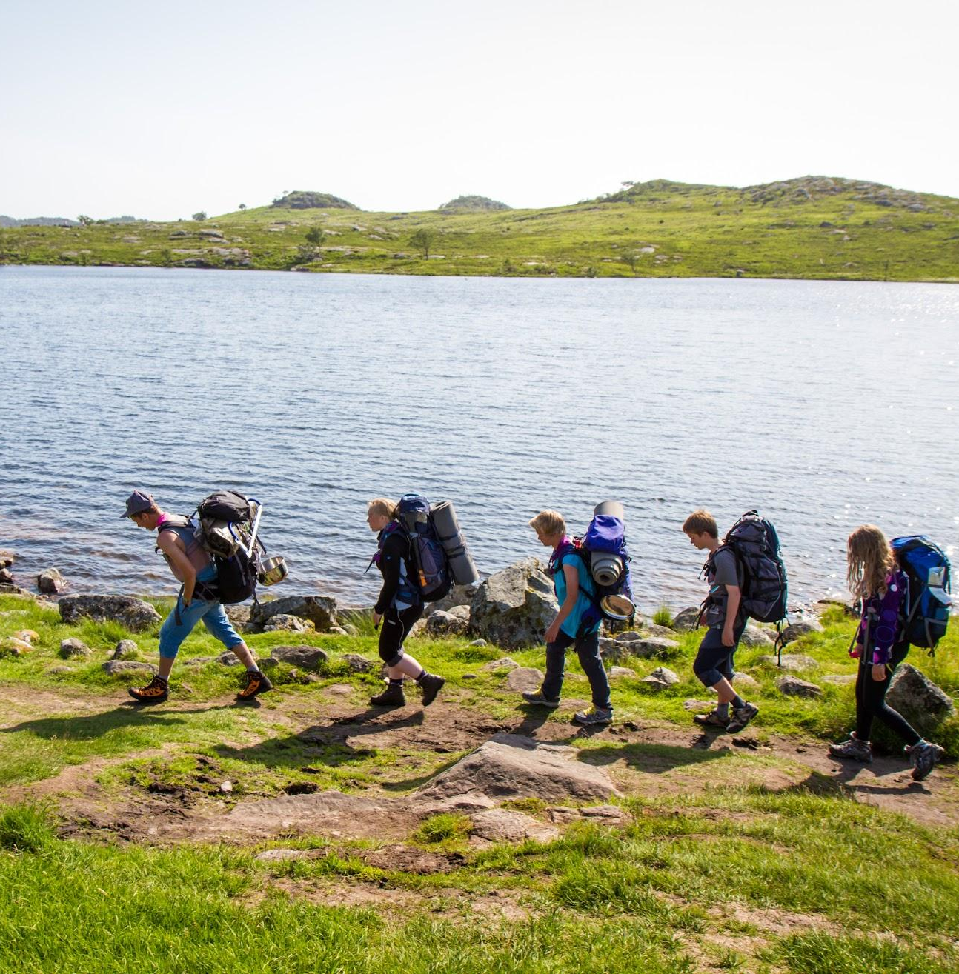
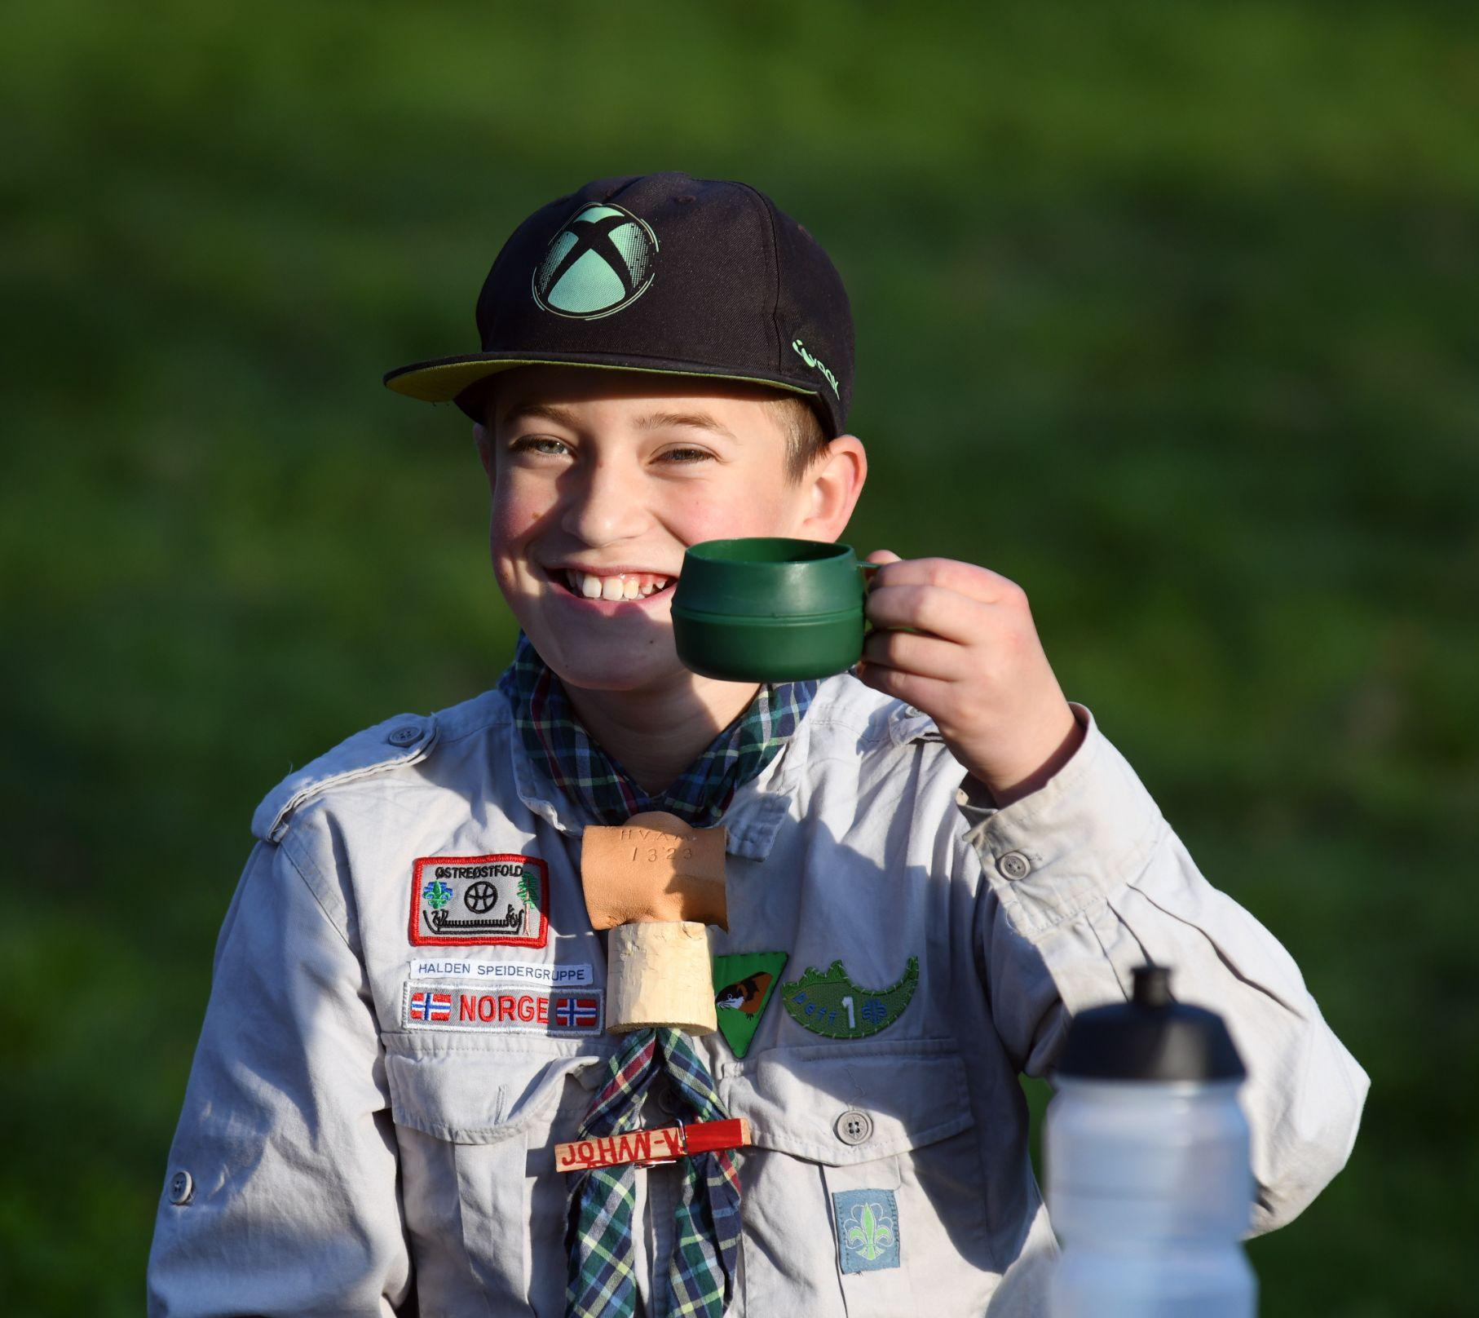
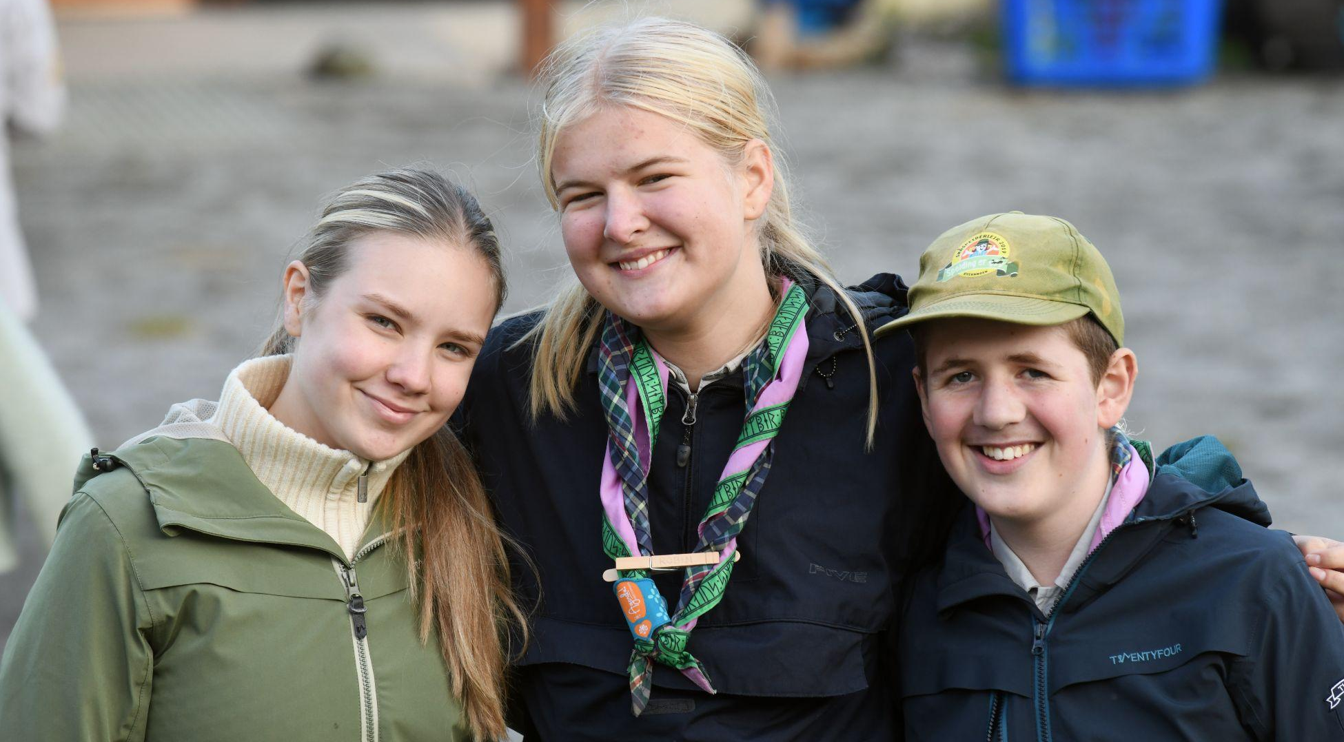
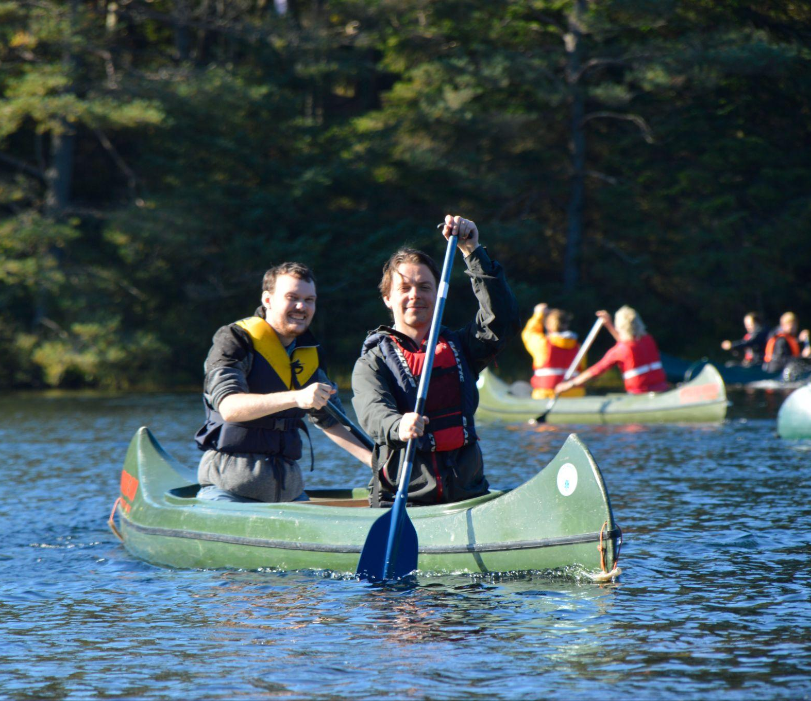

God morgen!

Slide 2
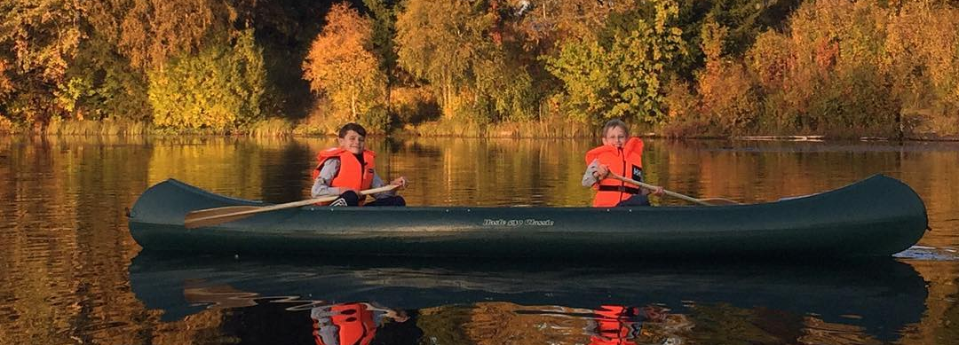

Foto: Ola Normann
Speidernes landsleir 2025
Silje og Katarina

Slide 3
Landsleir - aftermovie
Notes:
https://speiding.no/om-oss/forbundet-nasjonalt/speidertinget/speidertinget-2024

Slide 4
Evalueringsprosessen
Leirkomiteen holder på med sin evaluering av leiren
Styret i Speiderne står for evaluering av samarbeidet
Mål om konkludere innen sommeren på
om vi skal ha ny landsleir sammen
tid og sted for neste landsleir (NSF eller Speiderne)
Notes:
https://speiding.no/om-oss/forbundet-nasjonalt/speidertinget/speidertinget-2024

Slide 5
Hva tenker dere om felles landsleir?
Notes:
https://speiding.no/om-oss/forbundet-nasjonalt/speidertinget/speidertinget-2024

Slide 6
Hva får vi ved å ha felles landsleir?
Notes:
https://speiding.no/om-oss/forbundet-nasjonalt/speidertinget/speidertinget-2024

Slide 7
Hva mister vi med å ha felles landsleir?
Er det veldig viktig / mindre viktig
Er det mulig å gjøre noe med / ikke mulig å gjøre noe med
Notes:
https://speiding.no/om-oss/forbundet-nasjonalt/speidertinget/speidertinget-2024

Slide 8
Skal vi ha felles landsleir neste gang også?
Notes:
https://speiding.no/om-oss/forbundet-nasjonalt/speidertinget/speidertinget-2024

Slide 9

30 min pause
Utsjekk av rommet
Avstemning kretsstruktur på Padleten
Tenk på spørsmål til spørretimen
Tilbake 10:45

Slide 10
Fredslyset

Slide 11
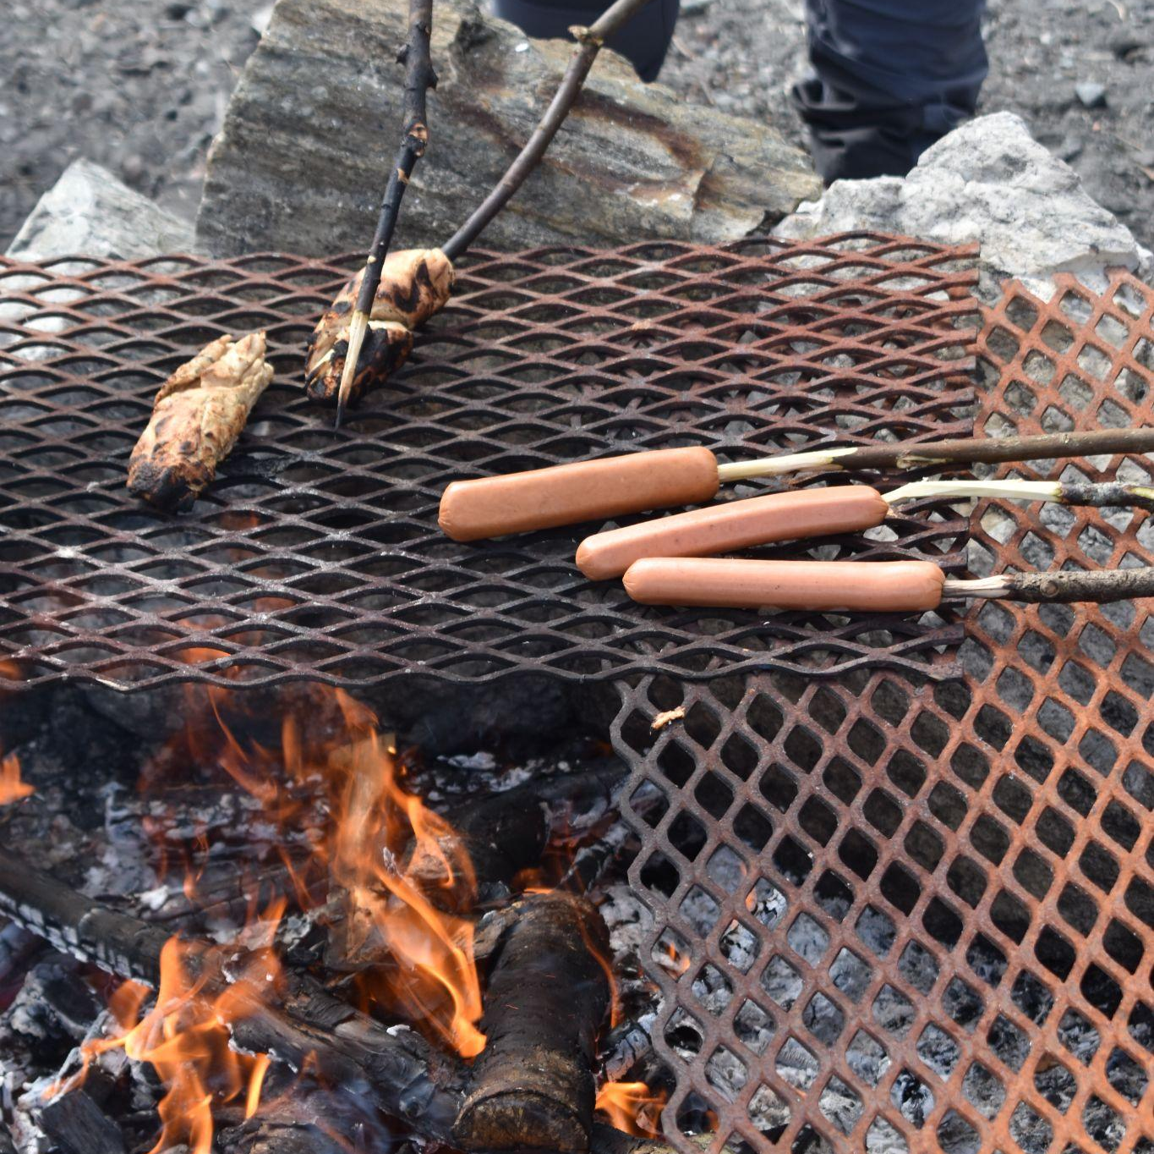
Kommunikasjon av speiding

Slide 12
Tydeligere, bedre, flere:
Hvordan snakker vi om speiding?
KL-KS 12. oktober 2025

Slide 13
https://radio.nrk.no/serie/opptur/sesong/202510/DVFJ01009025#t=11m20s

Slide 14
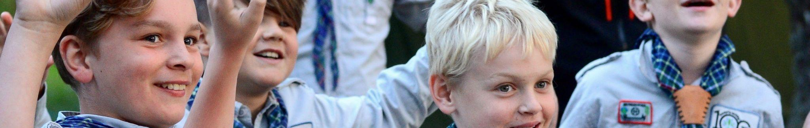
Derfor snakker vi om kommunikasjon nå
Tydeligere, bedre, flere: Med ambisjonene fra NSFs strategi for 2025–2030 øker vi kommunikasjonsinnsatsen.
Fagfolk i Prospera-stiftelsen har bistått oss i arbeidet med å styrke denne.
Med kretsene på laget har vi tro på tydeligere, flere og bedre også lokalt.
Hvordan får vi det til sammen?
Notes:
Fra strategien (muntlig versjon): Vi skal øke synligheten vår på måter som viser frem speidingens innhold og hva vi står for. Vi skal skape bedre samsvar mellom vårt eget bilde og samfunnets bilde av oss. Vi skal gi medlemmene våre enda større grunn til å være stolte av å være speidere.
I år styrker vi kommunikasjonsarbeidet på forbundskontoret, noe som allerede er synligere i for eksempel måten vi kommuniserer på i sosiale medier – en viktig flate nå og framover. Vi har fått hjelp fra Prosperastiftelsen og har tatt innspillene fra fagfolkene der inn i kommunikasjonsstrategien vår og i verktøyene vi bruker.
Å arbeide for mer synlighet/tydelighet lokalt er helt nødvendig, og der tror vi at det ligger et ubrukt potensiale. Samtidig er det viktig å finne effektive og enkle måter å oppnå det på fordi ressursene er begrenset. Hvordan får vi det til sammen?

Slide 15

Tre viktige punkter fra Prospera-rapporten
Mer helhetlig og samordnet kommunikasjon i organisasjonen
Økt kjennskap til speideren i samfunnet
Styrking av internt eierskap til budskap og visuell profil
Notes:
Før sommeren fullførte arbeidsgruppa fra Prosperastiftelsen arbeidet sitt med analyse og anbefalinger for å gjøre kommunikasjonen vår tydeligere for å nå eksisterende og nye målgrupper mer effektivt. Gruppa var satt sammen av seks fagpersoner med ulik erfaring fra kommunikasjonsarbeid, ledelse og strategisk arbeid.
Arbeidsgruppa peker på at NSFs kommunikasjon er fragmentert, målgruppene for lite definerte og at innholdet ikke treffer tydelig nok. Anbefalingene og verktøyene arbeidsgruppa har laget skal hjelpe NSF til å styrke profilen sin og øke/forbedre rekrutteringen.
Sluttrapporten understreker behovet for:
Mer helhetlig og samordnet kommunikasjon i organisasjonen
Økt kjennskap til speideren i samfunnet
Styrking av internt eierskap til budskap og visuell profil

Slide 16
Arbeidet er i gang:
Justerer kommunikasjonsstrategien basert på flere konkrete forbedringsforslag
Tilpasser og tar i bruk verktøy som arbeidsgruppa har laget for oss
Planlegger fire koordinerte kampanjer for lokal synlighet i 2026
Kartlegger behovet hos grupper og kretser
Vil øke kompetansen på kommunikasjon ute i organisasjonen
Notes:
Mange forslag, vi har gått gjennom alle og vurdert hvilke som skal innarbeides. Eksempler: 1) Økt bruk av kampanjer lokalt, der forbundskontoret legger til rette. I 2026 gjelder dette Vinterbål i januar, Dette er speiding i mai/juni, Skolestart i august og Speiderhytteturen i oktober. 2) Nyhetsbrev til foresatte og ikke-medlemmer Eksempler på verktøy: Planverk, inkludert årshjul for kommunikasjonen, kanalstrategi, maler for innlegg til sosiale medier og maler for video, planer for effektmåling Malverk: Tilrettelegging for enklere kommunikasjonsarbeid for gruppene og kretsene, basert på Prosperas anbefalinger og gruppers og kretsers ønsker og behov Øke kompetansen: Vi har ulike måter å legge til rette for opplæring på. Dette inkluderer blant annet e-læring, digitale kurskvelder og kursøkter på arrangementer.

Slide 17
Verktøy og hjelp til kretsene og gruppene
Vi planlegger nå:
Sjekkliste for lokal synlighet
Maler for tekster, film, innhold til sosiale medier m.m.
Lett tilgjengelig bildebank med et godt utvalg bilder i tråd med fire begreper: friluftsliv, vennskap, mestring og samarbeid
Kurs, workshops og digital leirbålsprat med enkel, praktisk kunnskap
Veiledning og støtte for enklere å lykkes med kretsens og gruppas kommunikasjonsarbeid
Mål: Senke terskelen og mengden arbeid, øke synligheten lokalt

Slide 18
Hvor synlige er speideren i media lokalt/regionalt?
Mye synlighet kommer fra konkrete saker med god lokal vinkling – og ekte historier.
Suksessfaktorer: Blikkfang-bilder, engasjerende temaer/historier, god timing, kjente personer lokalt.
F.eks. Ivar Nøttestad/Vesterlen krets (nevnt/sitert i 22 speidersaker lokalt/regionalt i 2024)
Hva kan vi lære? Det handler litt om flaks, men mer om å levere noe media vil ha. Altså kreves det kunnskap, forberedelser og gjennomføring.
Notes:
Infomedia overvåker det norske mediebildet for oss gjennom hele året, det vil si papiraviser, nettaviser og nyhetssider og i perioder med større speiderarrangementer eller spesielle hendelser også TV og radio. Både riks- regional- og lokalsaker er inkludert. De har gjort en analyse av 2024 for Speiderstyret. Informedia har også vurdert blant annet om sakene er positive, nøytrale eller negative. Styret planlegger å bestille en rapport for 2025 også.

Slide 19
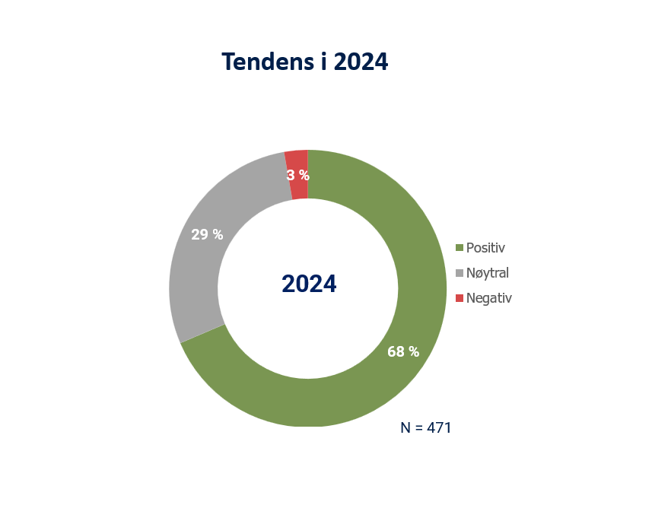
Notes:
471 nyhetssaker i 2024 – Infomedia har vurdert tendensen i hver enkelt nyhetssak der speideren er omtalt. Totalt ble speideren omtalt positivt i 68 prosent av artiklene (N=323), nøytralt i 29 prosent (N=135), og negativt i bare 3 prosent (N=13).
Fra Infomedias vurdering:
POSITIVE SAKER: «Artiklene fokuserer ofte på friluftsliv, fellesskap, aktiviteter og leirer – med vekt på de gode opplevelsene speidere i ulike aldersgrupper får gjennom deltakelse. Mange speidere uttrykker i disse sakene at de har fått venner for livet, lært nye ferdigheter og opplevd personlig utvikling gjennom speiderarbeidet. Konkrete eksempler med mye omtale er når speidere ble kjent med nye kulturer og fikk nye venner under «Roverway 24», samlet inn penger til gode formål under Speideraksjonen, og konkurrerte i ferdigheter under NM i speiding.»
NØYTRALE SAKER: «En stor andel av den nøytrale omtalen artikler der speidere ikke er sitert. Som illustrert på neste side, gjelder dette ofte hendelser uten direkte tilknytning til speidervirksomheten
NEGATIVE SAKER: «Saker med negativ omtale inkluderer omtale av speiderhytta i Stavanger som ble utsatt for grovt hærverk, speiderhytta på Varbak i Farsund som fikk omfattende vannskader, og nedleggelse av speidergruppa på Søndeled og Akland grunnet sviktende medlemstall.»
Noen få KFUK-KFUM-speider-saker er også med i statistikken.

Slide 20
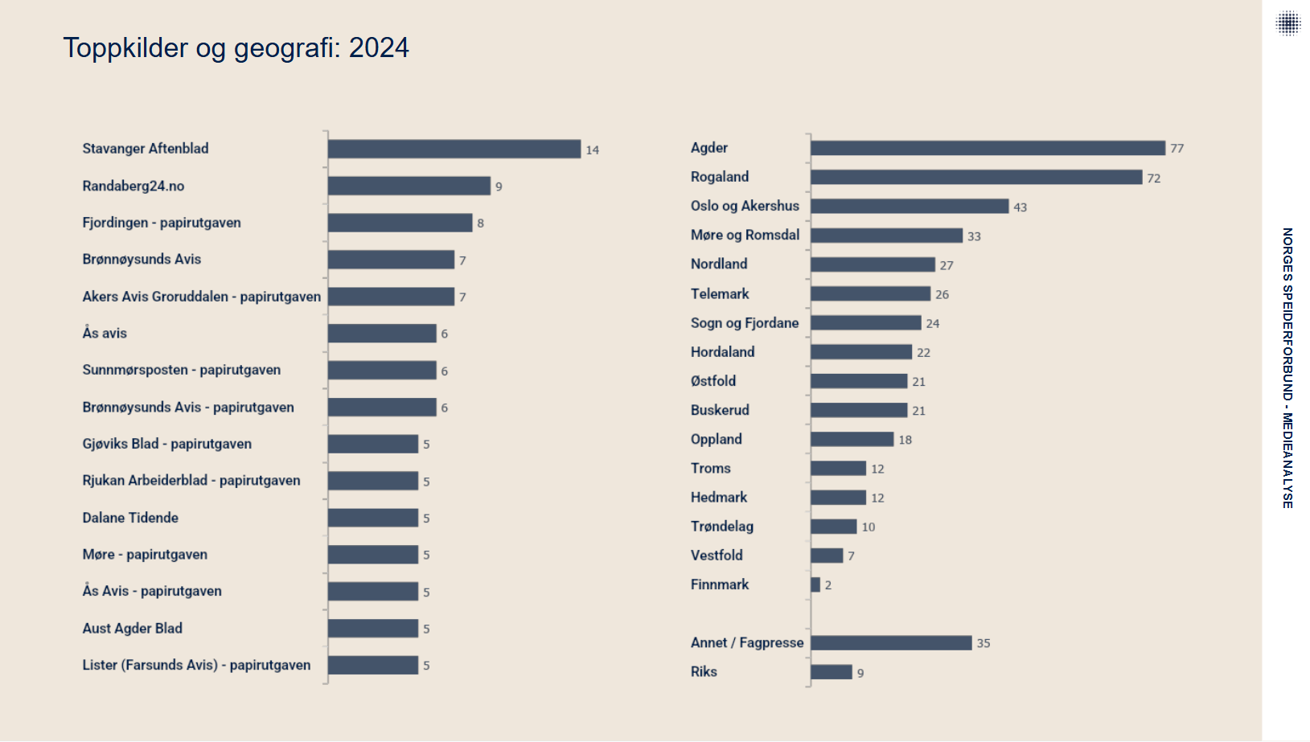
Notes:
Infomedia har også sett på hvilke aviser og hvilke fylker/regioner som har flest speidersaker i løpet av ett år. Speidertette områder, og spesielt Sørlandet og Vesterlen kretser er øverst på listene. Brønnøysund kommer høyt opp på medielista, noe som kort sagt skyldes kinopremieren på filmen om «De makalause», en KFUK-KFUM-speidergruppe for funksjonshemmede.
Oversikten viser også at den som har store ressurser, har mer kapasitet og etter hvert mer trening i å ha kontakt med journalister og redaksjoner. Det er også mange aviser som ikke er med i denne oversikten. Mange speidergrupper har mellom 1 og 4 saker i lokale medier i løpet av et år.

Slide 21
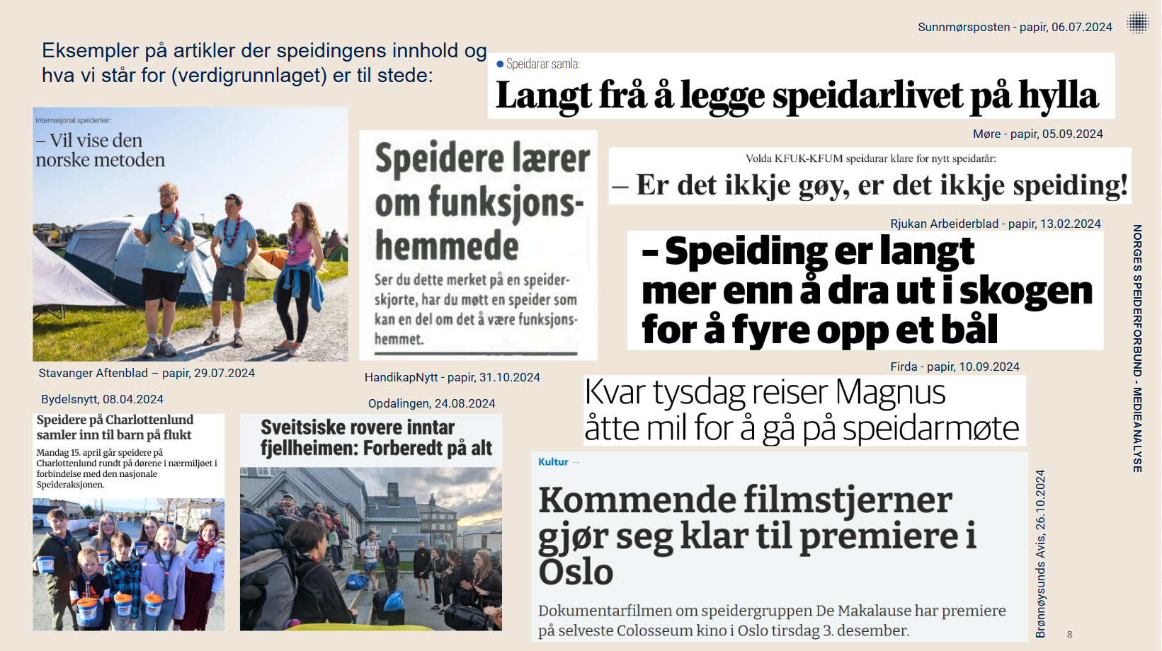
Notes:
Nyhetsartikler fra regionale og lokale medier i 2024 som Infomedia har plukket ut til analyserapporten som eksempler på saker der speidingens innhold og hva vi står for er til stede.
Terskelen for få slike saker på skjerm eller på trykk er som regel lavere i lokale medier enn i regionale og i riksmedier, men krever nesten alltid uansett en innsats, hvis det ikke er en akutt hendelse der liv og helse eller andre verdier står på spill. Da er media ofte interessert – som på landsleiren i sommer, da en drikkevannskilde var forurenset og stabsmedlemmer ble syke.

Slide 22
Kommunikasjonsombud i kretsene – en idé framover?
Hva om kretsen har én eller to personer med ansvar for å følge opp og støtte lokal kommunikasjon?
Ikke nødvendigvis eksperter – men ressurspersoner som får opplæring i verktøyene og mer.
Støtte fra forbundskontoret.
Noe for en eller to rovere eller andre som er interessert i kommunikasjon/mediearbeid?
Aktuelt for deres krets?

Slide 23
God speidersynlighet eksternt ...
forteller om speidereventyr for barn og unge
viser i bilder og tekst kjernebegrepene fra kommunikasjonsstrategien: friluftsliv, vennskap, mestring, samarbeid
er inspirerende, imponerende og ekte
er tilpasset media/målgruppen
er et felles ansvar – vi skaper og formidler de attraktive speiderfortellingene sammen
Notes:
Fra NSFs strategi for 2025-2030: Vi vil øke synligheten vår på måter som viser frem speidingens innhold og hva vi står for i ekstern kommunikasjon.
I praksis er dette enklere å oppnå ved å inkludere kjernebegrepene fra kommunikasjonsstrategien når vi forteller historier i både bilder og tekst. Alle fire må ikke være til stede hver gang, men jo flere, desto tydeligere kommer speidingens innhold fram!

Slide 24
Hva funker allerede – hva trenger kretsene mer av?
Workshop (ca. 40 min.):
Samle erfaringer
Avdekke behov og ønsker
Løfte gode ideer
Oppsummering (ca.10-15 min.)
Hver gruppe deler én suksesshistorie, ett behov og én ide
Notes:
Alle gruppene noterer ned alle behov og ideer på hvert sitt arbeidsark (ev. digitalt)
Det viktigste er å sette i gang prosesser som varer etter økta og gi bestillinger/ønsker og ideer til styret og til forbundskontoret.

Slide 25
Workshop
Hva har dere lykkes med (i krets eller gruppe)?
En mediesak, kampanje eller innlegg dere er fornøyde med / stolte av?
Hva gjorde at det fungerte? (timing, bilder, folk, innsalg, osv.)
Hvem tok initiativet – og hvem gjorde jobben?
Notes:
Erfaringer fra arbeid med / Utfordringer knyttet til ekstern synlighet:

Slide 26
Hva trenger dere for å styrke arbeidet i kretsen og/eller gruppene?
Hva mangler i dag? (Tid? Kompetanse? Folk? Maler? Mot?)
Hva ville vært nyttig å få fra forbundskontoret?
Vil et kommunikasjonsombud i kretsen kunne gjøre en forskjell?
Noen tanker om hvem dette kunne være?

Slide 27
Hva slags / Hvilke historier bør vi fortelle mer av – og hvor?
Lokale helter? Nye speidere? Første gang på tur? Noe helt annet?
Hva skaper nysgjerrighet og gjenkjennelse?
Notes:
Andre temaer, ideer, innspill eller spørsmål knyttet til dette?
Hvordan konkret følge opp kommunikasjonen eksternt etter Speiderhytteturen?

Slide 28
Oppsummering kretsstruktur-økten

Slide 29
Dette har dere sagt
Dagens lover
● Planlegge og lede den daglige drift av kretsen, herunder kretsens eiendeler og økonomi, og følge opp kretstingets beslutninger.
● Være forbundets politiske ledd i kretsen, og spesielt opprettholde et godt forhold til myndigheter, lokalsamfunn og andre organisasjoner.
● Bidra til start av nye grupper, holde jevnlig kontakt med den enkelte gruppe og gi relevant støtte, råd og oppmuntring i det løpende arbeidet.
● Bidra til at forbundets strategiske langtidsmål oppnås i eget område.
● Legge til rette for at speidere møter andre speidere, og at ledere møter andre ledere.
● Bidra til at grupper gjennomfører felles aktiviteter.
● Legge til rette for at ledertrening og lederutvikling tilbys, og motivere gruppene til å sende deltakere på kurs.
Felles arena som gir motivasjon
Peffkurs
Kommunikasjonsledd mellom gruppe og nasjonalt
Gruppeleder- og patruljesamling
Kretsleir
Grunntrening
Gruppestøtte
Representasjon til Speidertinget

Slide 30
Spørretime!

Slide 31
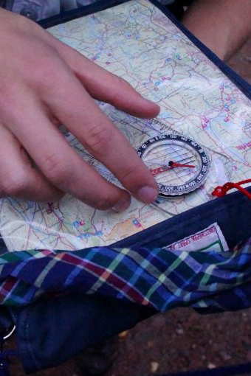
Praktisk info
Husk reisefordeling! Skjema ligger i minspeiding
Levere tilbake navneskiltene
Svar på evalueringsskjema som sendes nå kl 12:30
Lunsj frem til 14:00
Vel hjem!

